Slide 1
Prueba técnica Power BI
Sebastian Carmona Estrada
Ingeniero físico
Medellín, Colombia
6 de febrero

Slide 2
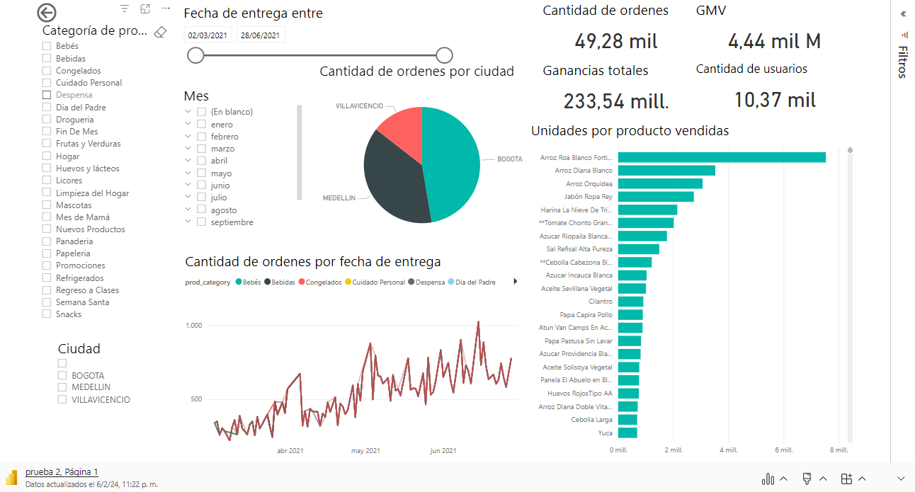

Slide 3
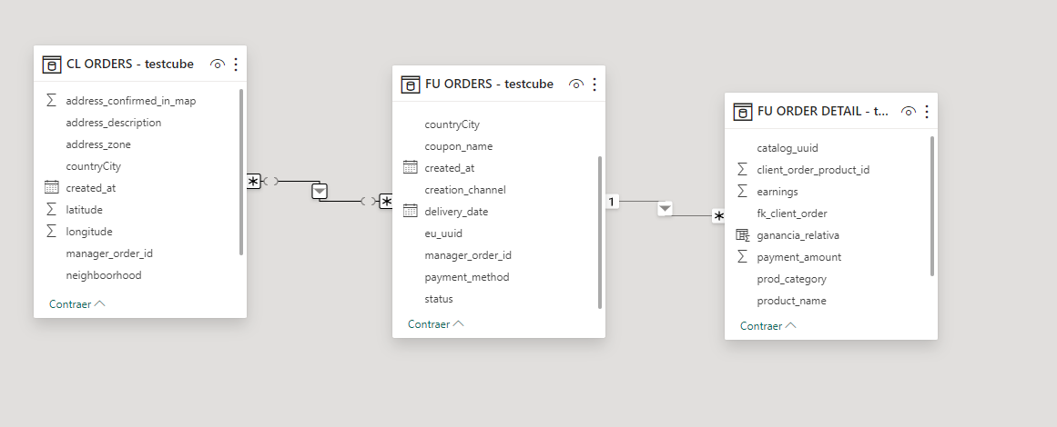

Slide 4
MUCHAS GRACIAS

